Slide 1
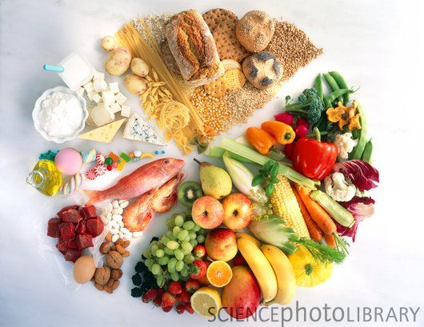
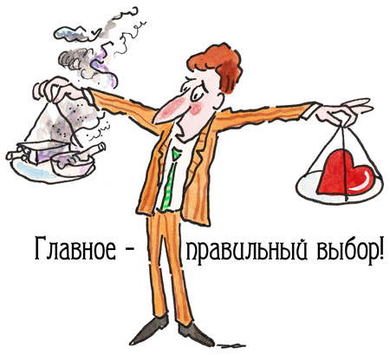
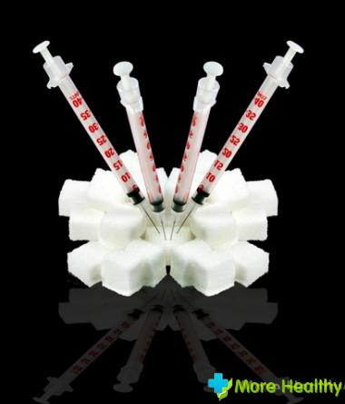
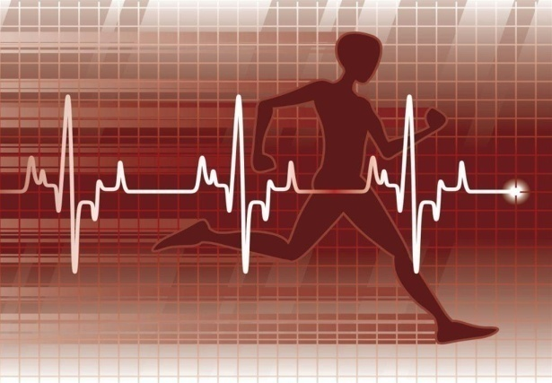
Прежде чем курить и пить лучше жизнь сперва прожить!
Мы то, что мы едим!
Я выбираю жизнь!
Узнай свой сахар,холестерин
Измерь свое давление,
проверь ЭКГ
«Министерство здравоохранения Республики Калмыкия
БУ РК «РЦСВМП №2 «Сулда»
Центр медицинской профилактики
Мой девиз всего три слова:"Заниматься спортом клево»!

Slide 2
2015-2016гг - ГОДы борьбы с сердечно-сосудистыми заболеваниями Лозунг : «Береги свое сердце!»
Центр медицинской профилактики Центр Здоровье
БУРК «РЦСВМП №2 «Сулда№
рекомендуют:
Измеряйте свое АД!
Следите за своим весом, показателями сахара и холестерина в крови!!
Больше двигайтесь!
Правильно питайтесь!
Откажитесь от курения, не злоупотребляйте алкоголем!

Slide 3
Что надо знать об инсульте!
Симптомы инсульта
Асимметрия лица
Односторонняя мышечная
слабость
Нарушение речи
Внезапность
Если имеются хотя бы два из указанных симптома, не взирая ни на какие отговоры со стороны больного, срочно вызывайте скорую помощь для госпитализации!!!
Запомните! –Чем раньше будет оказана медицинская помощь, тем меньше осложнений! Ваше здоровье в ваших руках!
Министерство здравоохранения Республики Калмыкия.
Центр медицинской профилактики БУ РК «РЦСВМП №2 «Сулда»

Slide 4
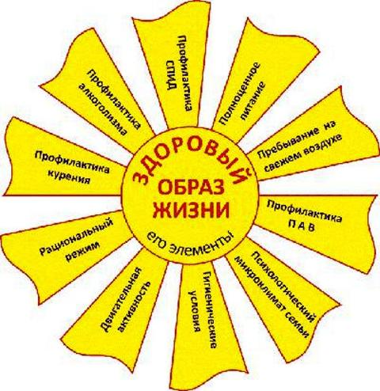
Профилактика инсульта!
Что нужно делать, чтобы предотвратить инсульт ?
1.Контролировать уровень артериального давления.
Артериальное давление должно быть < 140/90 мм рт.ст.
Соблюдать здоровую диету, богатую овощами и фруктами( не менее 400г в день) и маложирными продуктами с ограничением потребления жиров, алкоголя, сладостей и соли.
Повышать физическую активность –физические нагрузки не менее 30 минут в день.
Регулярно принимать назначенные вам лекарства.
.Поддерживать нормальный вес – индекс массы тела ИМТ=вес (кг) : рост (м)² должен быть в пределах 18,5 – 24,9 кг/м² . Не курить!
Ваше здоровье в ваших руках!
Министерство здравоохранения Республики Калмыкия. Центр медицинской профилактики БУ РК «РЦСВМП №2 «Сулда»

Slide 5
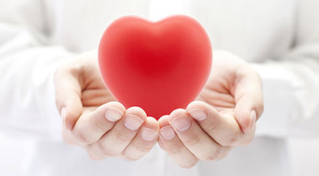
2016г - ГОД борьбы с сердечно-сосудистыми заболеваниями Береги свое сердце!
Центр медицинской профилактики
БУРК «РЦСВМП №2 «Сулда№
рекомендует:
Измеряйте свое АД!
Следите за своим весом, показателями сахара и холестерина в крови!!
Больше двигайтесь!
Правильно питайтесь!
Откажитесь от курения!
Не злоупотребляйте алкоголем!

Slide 6
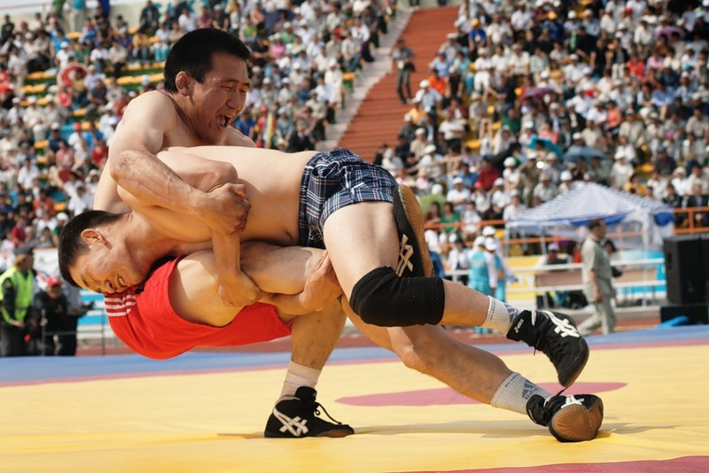
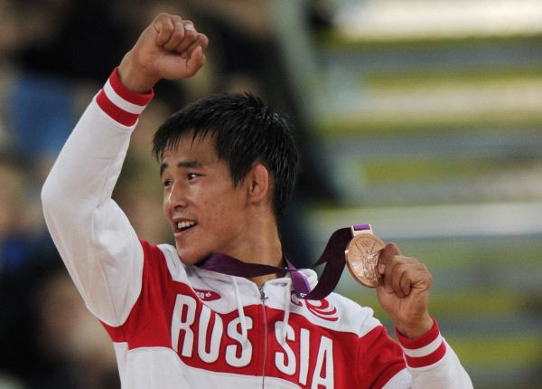
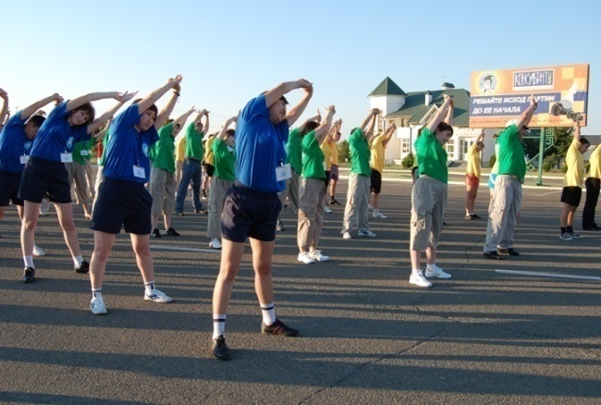
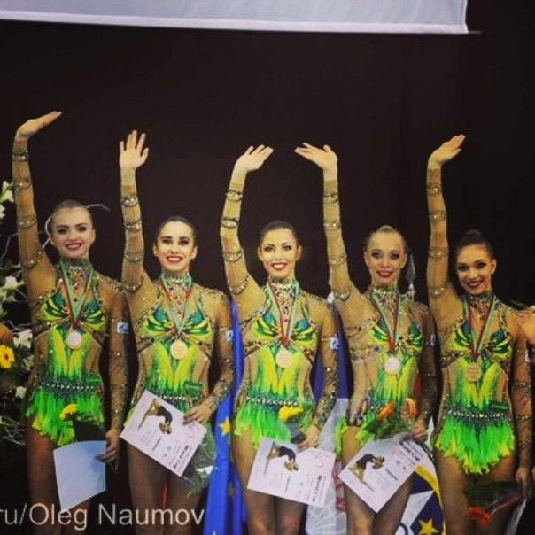
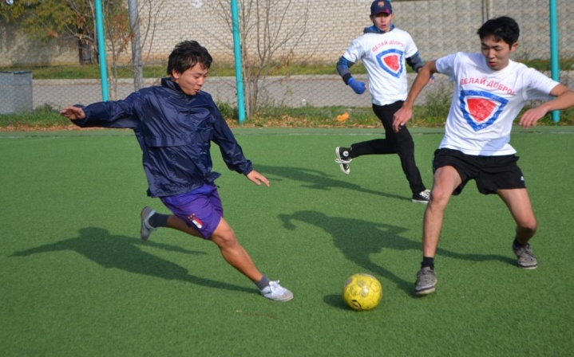
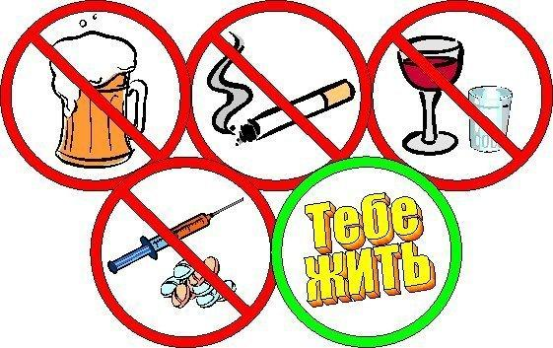
Министерство здравоохранения Республики Калмыкия
БУ РК «РЦСВМП №2 «Сулда»
Центр медицинской профилактики

Slide 7
Министерство здравоохранения Республики Калмыкия. « Вместе за здоровый образ жизни»

Slide 8
Министерство здравоохранения Республики Калмыкия «Центр медицинской профилактики» http://vk.com/club87890565 группа в социальных сетях

Slide 9
